Slide 1
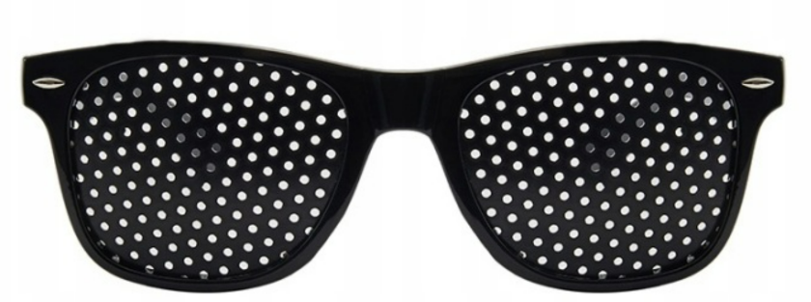
1. Vynájdite sa: Ajurvédske okuliare
Preskúmajte optimálne rozmiestnenie dierok v nepriehľadnej fólii na výrobu slnečných okuliarov, ktoré znižujú intenzitu svetla a pomáhajú pri korekcii krátkozrakosti.

Slide 2
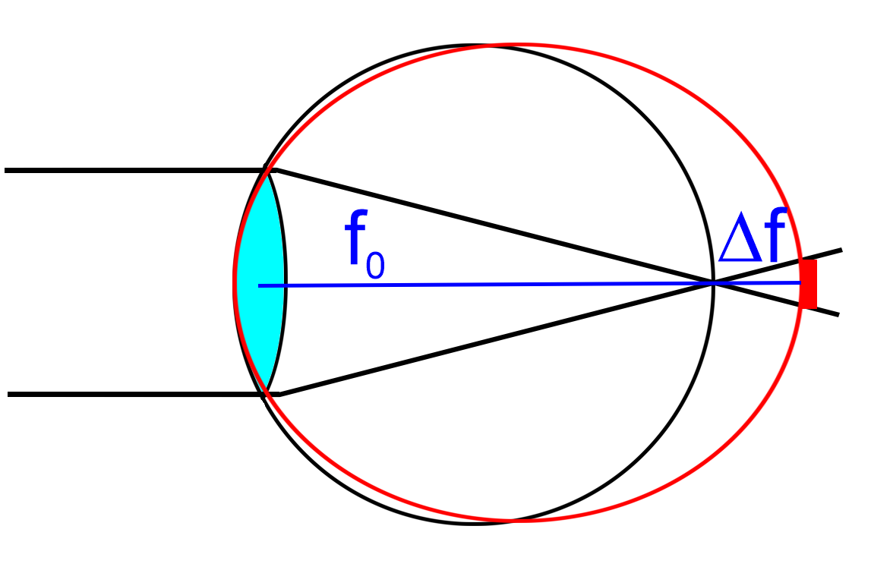
1. Vynájdite sa: Ajurvédske okuliare
Krátkozraké oko – dlhšie, ohnisko je pred sietnicou, na sietnici sa bod zobrazí ako kruh
f₀ - typicky 24 mm, Δf = 1 mm vyžaduje korekciu 2.5 – 3 dioptrie
Vzdialenosť čapíkov/tyčiniek v žltej škvrne: 2 – 3 μm, reálne rozlíšenie asi 5 μm, čo zodpovedá uhlovému rozlíšeniu asi 1’ (1/60 stupňa)

Slide 3
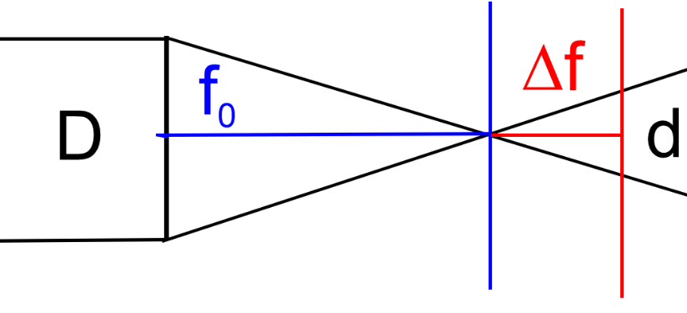

1. Vynájdite sa: Ajurvédske okuliare
Krátkozraké oko, veľkosť kruhu na sietnici:
Pre typické hodnoty f₀ = 24 mm, Δf = 1 mm
a priemer zreničky D = 4 mm:
d = 170 μm, na ostré videnie potrebujeme menej než cca 5 μm
$$d=\frac{∆f}{f_{0}}D$$

Slide 4

1. Vynájdite sa: Ajurvédske okuliare
Jediný meniteľný parameter je D:
Pred oko dáme tmavé sklo s menším otvorom, než má zrenička
Pre typické hodnoty f₀ = 24 mm, Δf = 1 mm
a priemer otvoru D = 0.4 mm:
d = 17 μm, 10 x lepšie, ale ešte stále viac než potrebných cca 5 μm
$$d=\frac{∆f}{f_{0}}D$$

Slide 5
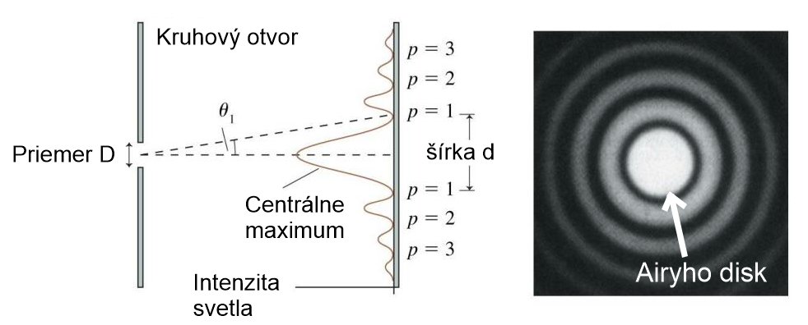

1. Vynájdite sa: Ajurvédske okuliare
Čo tak zmenšiť D ešte 4x na 0.1 mm?
Pozor! Nastupujú vlnové vlastnosti svetla, difrakcia svetla na kruhovom otvore.
Pre typické hodnoty f₀ = 24 mm, Δf = 1 mm, λ = 0.550 μm
a priemer otvoru D = 0.4 mm:
d = 80 μm (z geometrickej optiky iba 17 μm)
Záver: 0.4 mm je už príliš málo, existuje optimálny priemer!
$$d={2f}_{0}tanθ_{1}={2f}_{0}\frac{1.22λ}{D}$$

Slide 6
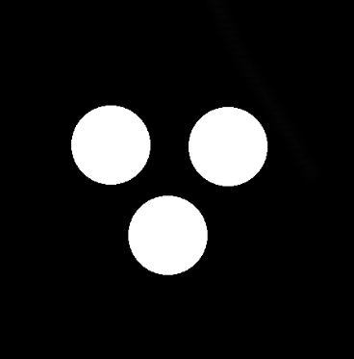

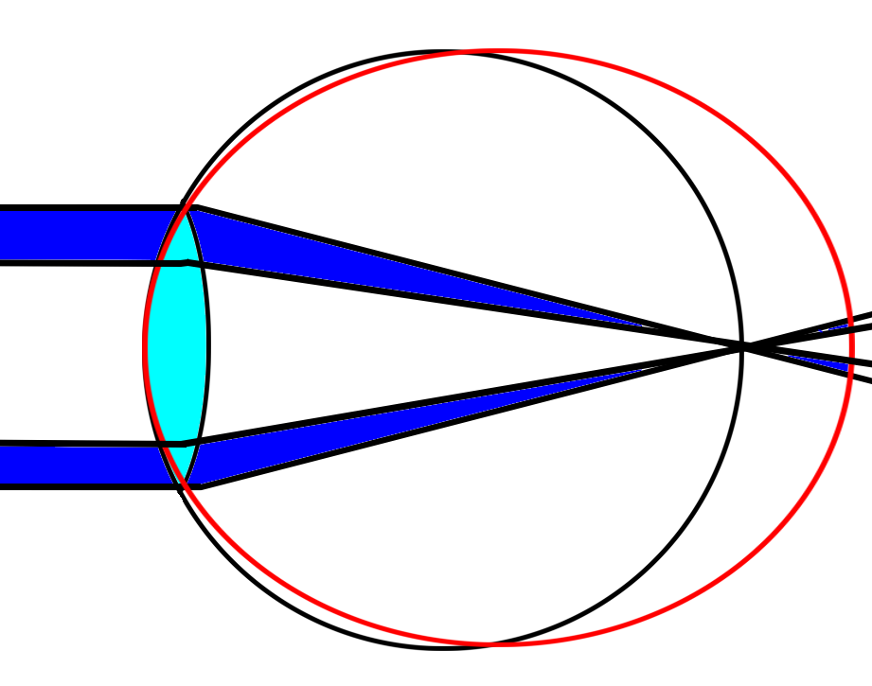
1. Vynájdite sa: Ajurvédske okuliare
V akej vzdialenosti a v akej konfigurácii (do trojuholníka,
do štvorca, …) umiestniť otvory?
Okuliare sú blízko oka, a teda oko vníma otvory ako neostré, pričom s približovaním k oku ich zdanlivý priemer rastie a začnú sa prekrývať
V prekrývajúcich sa oblastiach dopadá na to isté miesto sietnice svetlo z dvoch otvorov súčasne, s dôsledkami:
  V tejto oblasti je jas obrazu vyšší
  Keďže ohnisko šošovky je za sietnicou, je v oblasti prekryvu obraz zdvojený
  Ak sú otvory ďaleko – vnímame iba časti obrazu viditeľné cez separované otvory, treba nájsť kompromis

Slide 7
1. Vynájdite sa: Ajurvédske okuliare
Čo s úlohou?
  Kúpiť profesionálne vyrobené okuliare na inšpiráciu
  Vyskúšať pohľad cez ne pri rôznych vzdialenostiach okuliarov od oka (mení sa zdanlivá veľkosť otvorov)
  Vyrobiť si vlastné “sklíčka” s otvormi rôznej veľkosti a v rôznych vzdialenostiach a rôzne rozmiestnené a vyskúšať, cez ktoré sa najlepšie pozerá
  Porovnať získané výsledky s teóriou
    Vzdialenosť otvorov vs. priemer zreničky
    Veľkosť otvorov vs. difrakčný limit
  Kvantitatívne merania na potvrdenie teórie
    Namiesto oka použiť fotoaparát
    “Krátkozrakosť” fotoaparátu docieliť zaostrením na krátku vzdialenosť
    Priemer zreničky sa mení clonovým číslom

